Slide 1
Hilsninger

Slide 2
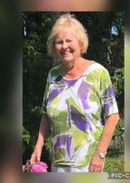
Kjære Dnf Gratulerer med 60 års dagen
Hilsen Lise Lotte

Slide 3
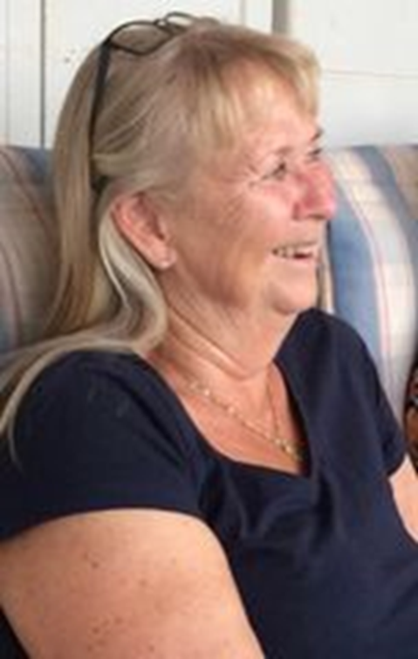
Anne Engan Djupvik
Det hadde vært artig å deltatt sammen med dere i år.
Sjekka faktisk muligheten for fly fra Gran Canaria, men det var nok en mening med det siden jeg sitter her med brukket fot og er derfor vedig lite mobil 😒
Ønsker dere alle en fantastisk opplevelse, kos dokker masse.

Slide 4
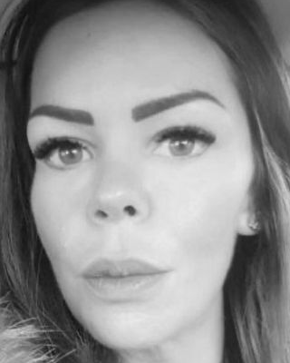
Til Dnf
Gratulerer så mye med 60 årsdagen
Hilsen SFLF og Ordførande Nina Lindkvist Martin ( Stylist og frisørlærerforbundet)
SKÅL fra Sverige

